Slide 1
操作系统
Operating System
第5.5章 操作系统的那棵“树”
Chapter 5.5: The Tree of OS
授课教师：李治军
lizhijun_os@hit.edu.cn
综合楼411室

Slide 2
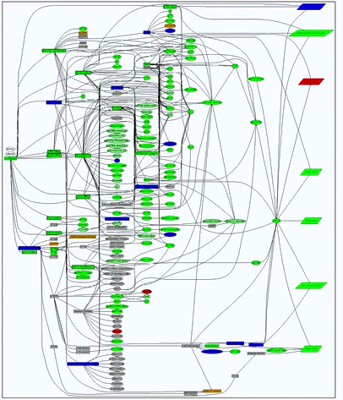
Linux Kernel Source Tree
Linus Torvalds

Slide 3
The mind is not a vessel that needs filling, but wood that needs igniting!
Plutarch quote

Slide 4





IDEA

Slide 5
运转CPU
50: mov ax, [100]
51: mov bx, [101]
52: add ax, bx
……
100: 0
101: 1
PC = 50

Slide 6
CPU没有好好运转
int main(int argc, char* argv[])
{
int i , to, *fp, sum = 0;
to = atoi(argv[1]);
for(i=1; i<=to; i++)
{
sum = sum + i;
fprintf(fp,“%d”, sum);
}
}
CPU工作了10毫秒
CPU停留了10秒钟

Slide 7
得让CPU好好运转
程序1
程序2
PC
50: mov ax, 1
51: mov bx, 1
52: add ax, bx
……
200: mov ax, 10
201: mov bx, 10
202: add ax, bx
……
PC

Slide 8
从A跳到B我们并不陌生
从A跳到B
100:
A()
{
B();
i++;
}
B()
{
}
104
Push PC
esp
104:
200:
从B再跳到A
208:
104
Pop PC
esp

Slide 9
一个栈+Yield造成的混乱
100:A()
{
B();
104:
}
200: B()
{
Yield();
204:
}
300:C()
{
D();
304:
}
400: D()
{
Yield();
404:
}
(1)
(2)
104
204
(3)
304
esp
404
面对这样的栈你怎么可能从B顺利的回到A?

Slide 10
两个栈+两个用户TCB
Yield
100:A()
{
B();
104:
}
200: B()
{
Yield();
204:
}
300:C()
{
D();
304:
}
400: D()
{
Yield();
404:
}
104
304
1000
esp
(1)
204
404
(2)
2000
esp=1000
esp=2000
TCB1
TCB2
(3)
Yield()找到下一个TCB→找到新的栈→切到新的栈

Slide 11
一直在用户态那怎么行?
搜狗浏览器
QQ
Google
baidu
线程
用户
内核
进程 1
进程 2

Slide 12
要切换内核栈了
100:A()
{
B();
104:
}
200: B()
{
read();
204:
}
300:C()
{
D();
304:
}
400: D()
{
read();
404:
}
用户栈
104
304
(1)
(2)
IRET
INT
内核栈
EFLAGS
EFLAGS
(3)
204
404
schedule
esp=
esp=
TCB1
TCB2

Slide 13
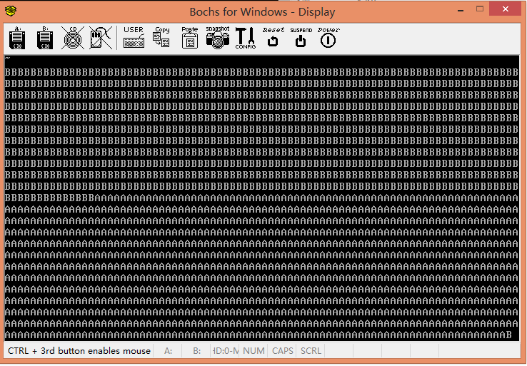
到实现idea的时候了
从一个简单、清晰、明确的目标开始

Slide 14
从用户代码开始
AB.c
main()
{
if(!fork()){while(1)printf(“A”);}
if(!fork()){while(1)printf(“B”);}
wait();
}

Slide 15
程序是什么?就是人的思维的C表达
main(){
mov __NR_fork, %eax
int 0x80
100: mov %eax, res
cmpl res,0
jne 208
200: printf(“A”)
jmp 200
208: ...
304: wait()
}
把自己变成计算机跑一遍
AB.c

Slide 16
INT进入内核
main(){
mov __NR_fork, %eax
int 0x80
100: mov %eax, res
cmpl res,0
AB的用户栈
(1)
AB的内核栈
EFLAGS
100
(2)set_system_gate(0x80,&system_call);
(3)system_call:
call sys_call_table(,%eax,4)

Slide 17
开始sys_fork
AB的用户栈
sys_fork:
pushl ...
call copy_process
ret
AB的内核栈
EFLAGS
100
……

Slide 18
开始copy_process
=100
copy_process(...long eip, ...){
p = (PCB *)get_free_page();
p -> tss.esp0 = p+4k;
p -> tss.esp = esp;
p -> tss.eax=0; p -> tss.eip = eip;...}
AB的用户栈
A的内核栈
AB的内核栈
tss->eip=100
tss->esp=p+4k
tss->esp=esp
tss->eax = 0
EFLAGS
A的PCB
100
……
p

Slide 19
开始返回…
copy_process(){... }//ret到哪里?
sys_fork:
... call copy_process ...
ret //到哪里?
system_call:
...call sys_call_table(,%eax,4)
cmpl $0,state(current)
jne reschedule
iret //到哪里?
main: int 0x80
100: mov %eax, res cmpl res,0
AB的用户栈
AB的内核栈
EFLAGS
100
main()
{
if(!fork()){while(1)printf(“A”);}
if(!fork()){while(1)printf(“B”);}
wait();
}

Slide 20
main继续执行，现在我们有了什么?
main(){
又一个fork;再一次int 0x80;
在内核中再产生一个PCB和内核栈...
AB的用户栈
AB的内核栈
EFLAGS
A内核栈
B内核栈
???
……
tss->eip=100
tss->esp=p+4k
tss->esp=esp
tss->eax = 0
tss->eip=???
tss->esp=p+4k
tss->esp=esp
tss->eax = 0
AB的PCB
A的PCB
B的PCB
就绪队列
p
p

Slide 21
main继续，到了哪里?
main(){
... wait(); //又是mov __NR_wait
int 0x80
system_call:
call sys_waitpid
sys_waitpid() //exit.c中
current->state=TASK_INTERRUPTIBLE;
schedule();

Slide 22
schedule
schedule(){
if ((*p)->state == TASK_RUNNING && (*p)->counter > c)
c = (*p)->counter, next = i;
...
switch_to(next);}

Slide 23
switch_to切换
AB的用户栈
AB的内核栈
EFLAGS
A内核栈
B内核栈
???
……
tss->eip=100
tss->esp=p+4k
tss->esp=esp
tss->eax = 0
tss->eip=???
tss->esp=p+4k
tss->esp=esp
tss->eax = 0
AB的PCB
A的PCB
B的PCB
就绪队列
current
next
eax
ebx
esp
esp0
eip
eax
ebx
esp
esp0
eip
AB的PCB中
的tss
A的PCB中
的tss
current
next

Slide 24
接下来会怎么样?
main(){
mov __NR_fork, %eax
int 0x80
100:mov %eax, res
cmpl res,0
jne 208
200: printf(“A”)
jmp 200
208: ...
304: wait()
}
PC = 50
eip=100 eax=0 esp=...
这就是线程，代码始终不曾变过，
一直在内存中…
fork的代码也不曾变过，所以实验
8可以通过fork“伪造”
进程A开始不断的打A...

Slide 25


我们的目标是什么?
交替的打出A和B...
怎么可能打出B?//让B进程执行
接下来会发生什么?把自己变成计算机想一想...
中断...什么中断?

Slide 26
时钟中断
void sched_init(void) //在sched.c中
{ set_intr_gate(0x20,&timer_interrupt);
void _timer_interrupt:
...
call do_timer
void do_timer(...)
{ if((--current->counter>0) return;
current->counter=0;
schedule(); }

Slide 27
有那么一次时钟中断
A的用户栈
main(){
mov __NR_fork, %eax
int 0x80
100:mov %eax, res
cmpl res,0
jne 208
200: printf(“A”)
jmp 200
208: ... printf(“B”)
304: wait()
}
EFLAGS
200
call do_timer压的栈
do_timer(...) {
current->counter=0; schedule(); }

Slide 28
schedule+switch_to
B的用户栈
A的用户栈
EFLAGS
B内核栈
200
A内核栈
call do_timer压的栈
tss->eip=???
tss->esp=p+4k
tss->esp=esp
tss->eax = 0
B的PCB
A的PCB
就绪队列
next
eax
ebx
esp
esp0
eip=?
current
eax
ebx
esp
esp0
eip
A的PCB中
的tss
B的PCB中
的tss
current
next

Slide 29
接下来会怎么样?
main(){
mov __NR_fork, %eax
int 0x80
100:mov %eax, res
cmpl res,0
jne 208
200: printf(“A”)
jmp 200
208: ...printf(“B”)
304: wait()
}
PC = 50
eip=??? eax=0 esp=...
代码始终不曾变过，
如同对操作系统的热爱…
进程B开始不断的打B...

Slide 30
我们的目标达到了吗?
交替的打出A和B...
已经打出了B，完事了吗? 何为交替?
接下来会发生什么?把自己变成计算机想一想...
中断,仍然是中断...什么中断?

Slide 31
又有那么一次时钟中断
B的用户栈
main(){
mov __NR_fork, %eax
int 0x80
100:mov %eax, res
cmpl res,0
jne 208
200: printf(“A”)
jmp 200
208: ..300：printf(“B”)
jmp 300
304: wait() }
EFLAGS
300
call do_timer压的栈
do_timer(...) {
current->counter=0; schedule(); }

Slide 32
再一次schedule+switch_to
A的用户栈
B的用户栈
EFLAGS
EFLAGS
200
300
A内核栈
B内核栈
call do_timer压的栈
call do_timer压的栈
next
A的PCB
current
B的PCB
就绪队列
eax
ebx
esp
esp0
eip=?
eax
ebx
esp=?
esp0
eip=?
B的PCB中
的tss
A的PCB中
的tss
current
next

Slide 33
接下来会怎么样?
PC = 50
A的用户栈
void do_timer(...)
{ ...
schedule(); }
EFLAGS
200
call do_timer压的栈
void _timer_interrupt:
...
call do_timer
...这后面是什么?

